Slide 1
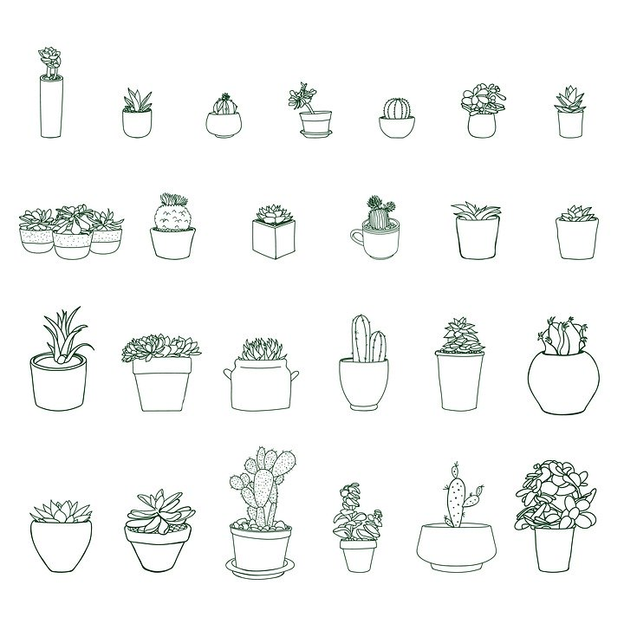

반려 식물을 위한 어플
호밍
정은비

Slide 2




INDEX
프로젝트 브리프
사용자 조사
사용자 분석
UI/UX 전략 도출
프로젝트 방향성

Slide 3
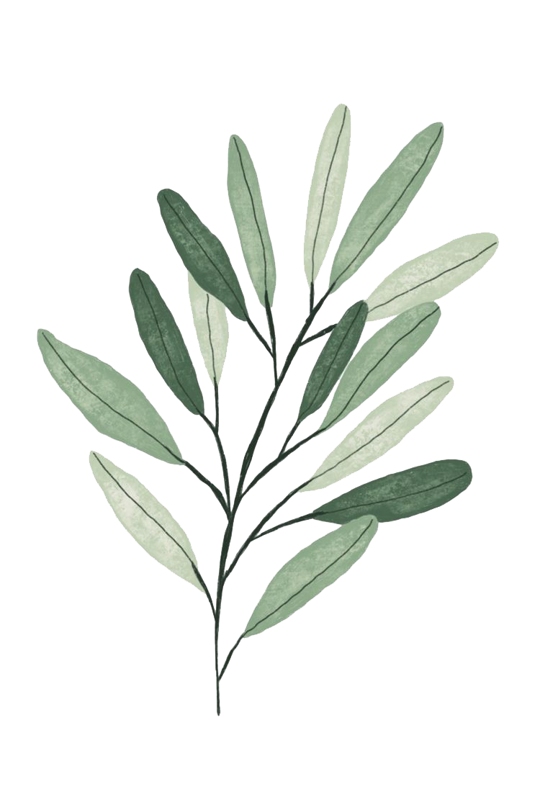
프로젝트 브리프
선정이유
목표

Slide 4
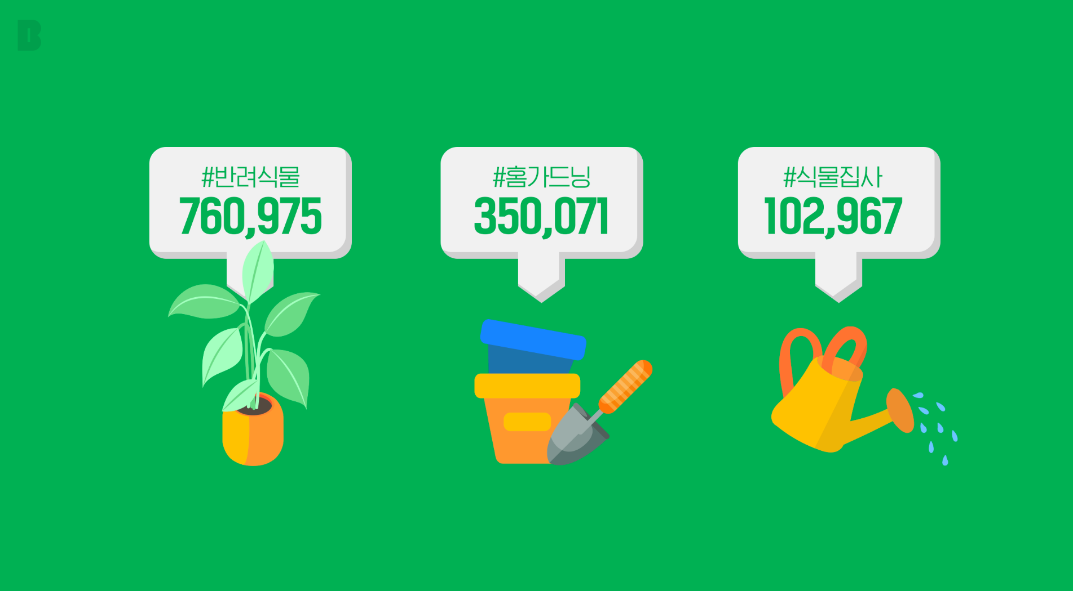


프로젝트 브리프
선정이유
식물을 키워본 경험 유무
출처 : 카카오뱅크 머니 트렌드
66.2%
있다
33.8%
없다
최근 인스타그램 식물관련 해시태그 건수

Slide 5
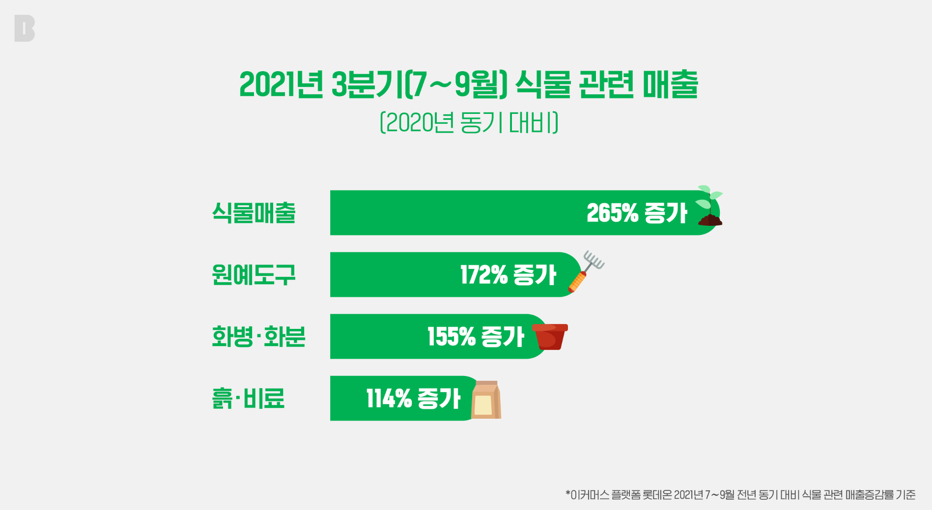
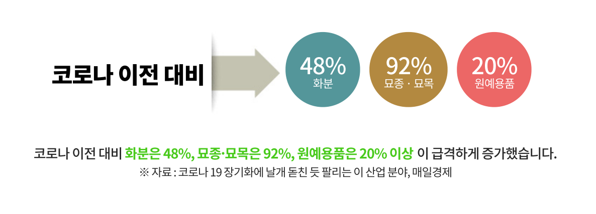
프로젝트 브리프
선정이유
출처 : 농사로 – 빅데이터로 알아보는 반려식물
식물관련 매출 증가
코로나 이전 대비 식물 수요 증가

Slide 6











프로젝트 브리프
선정이유
식물을 기르는 사람들에게 어려움 점 – 관리가 어려움
물 주기
32.3%
영양
23.6%
햇빛
23%
토양
12.4%
해충
8.7%
식물 관리 제품을 구매 하지 않는 이유
무엇을 살지 몰라서
48.9%
필요성을 못 느껴서
33.3%
좋은 제품을 못 찾아서
13.3%
재정 부담
4.4%

Slide 7



프로젝트 브리프
선정이유
식물 구입을 망설이는 이유
43.3% 관리 방법을 몰라서
26.7% 벌레가 꼬일 까봐
22.2% 어떤 식물을 키울지 몰라서
4.4% 식물 효과에 믿음이 안 가서
3.3% 가격 부담

Slide 8



프로젝트 브리프
목표
초보자가 기르면 좋은 식물 추천을 통해 쉽게 식물을 접함
식물마다 알기 쉬운 관리법 정보 제공
다양한 식물정보와 원예용품 정보 공유
식물 기초 지식과 관리법을 보다 쉽게 접근 가능으로 인한 반려 식물 인구 증가

Slide 9
사용자 조사

Slide 10
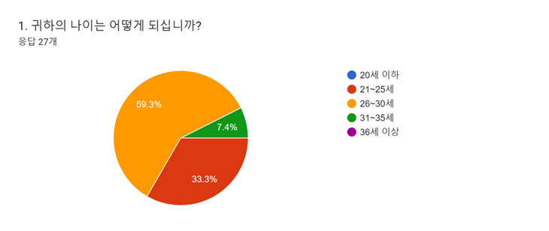
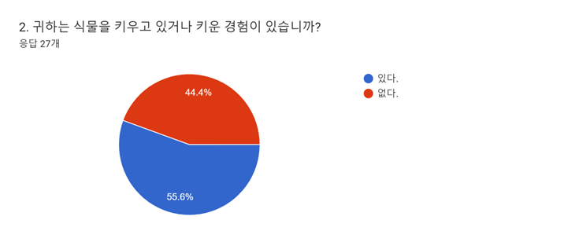
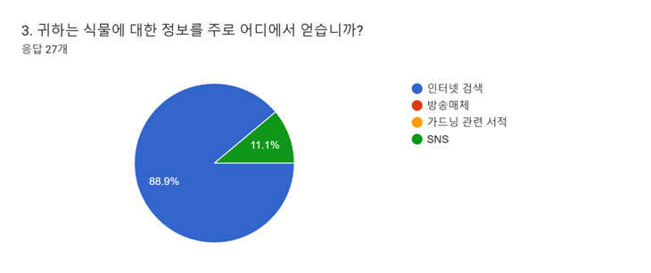
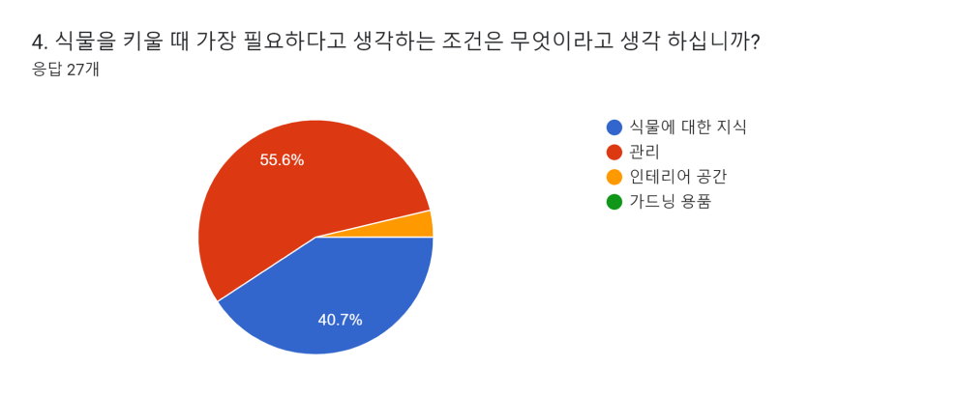


사용자 조사
설문조사

Slide 11
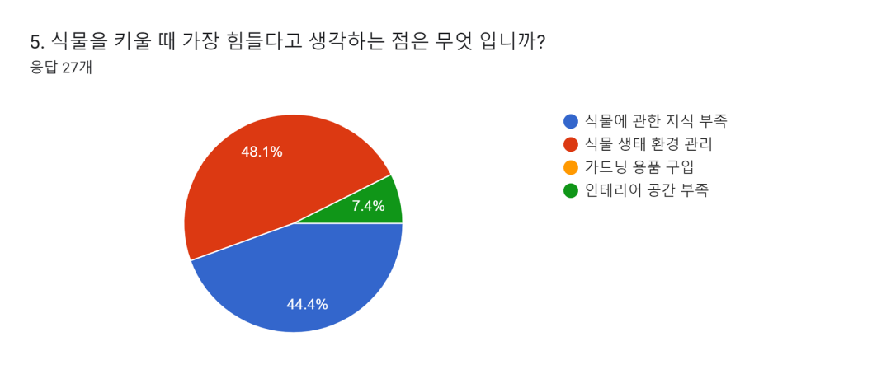
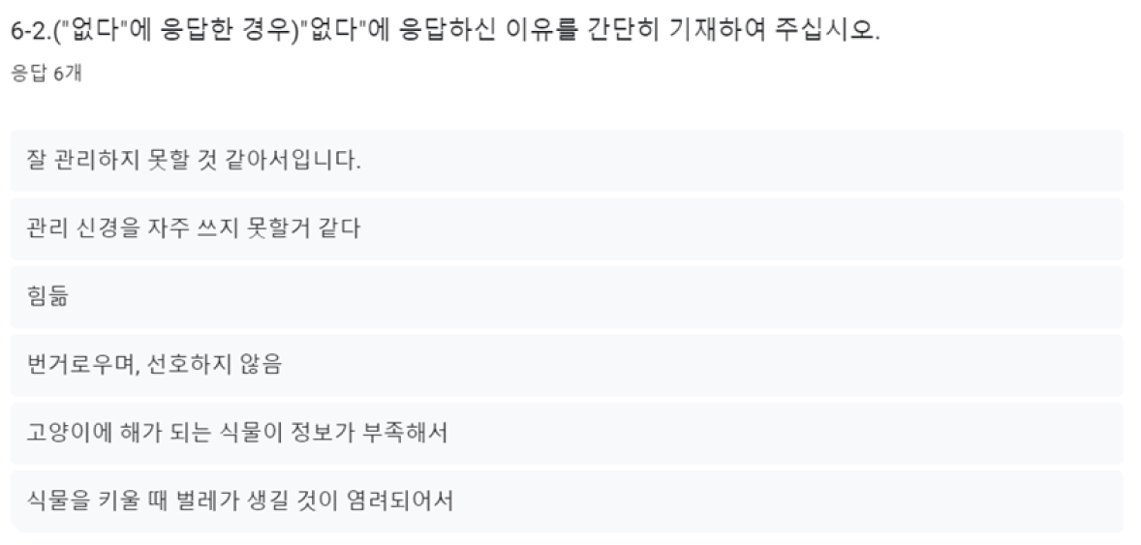
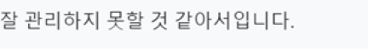

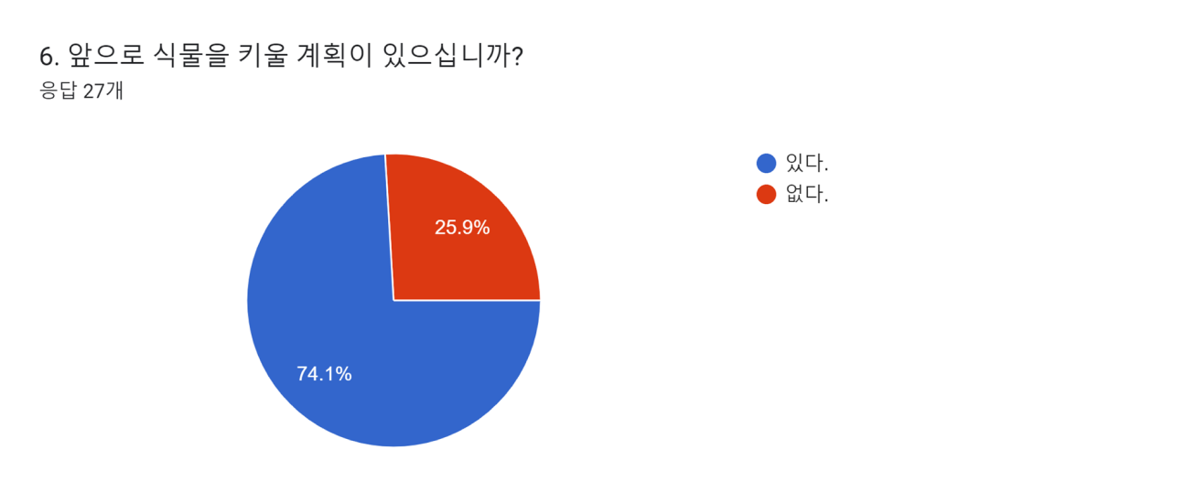
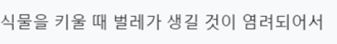
사용자 조사
설문조사

Slide 12
사용자 분석

Slide 13

사용자 분석
행동변수
페르소나
프리랜서로서 집안의 생활을 오랫동안 함
정서적 외로움이 커져서 무언가를 기르고 싶어함
불편사항
어떤 식물을 길러야 하는지 지식이 부족함
처음 식물을 기르는 것이라 자신이 없음
희망사항
이름 : 강 소민
나이 : 28세
직업 : 프리랜서
초보자도 쉽게 기를 수 있는 식물을 추천 해주 길 원함
식물을 관리하는 방법을 보여주길 원함

Slide 14

사용자 분석
행동변수
페르소나
자취 후 본인 생활공간에 대해 인테리어의 관심도가 높아짐
최근 떠오르는 식물 인테리어에 관심이 있음
불편사항
식물 인테리어가 처음이라 어떤 식물이 적합 한지 지식이 부족함
희망사항
이름 : 박 현민
나이 : 23세
직업 : 대학생
다양한 식물 인테리어 사진 필요
나의 인테리어 사진을 타인에게 보여주고 싶어 함

Slide 15

사용자 분석
행동변수
페르소나
집의 베란다에 홈 가드닝을 현재 까지 하고 있음
오래 사용 하던 가드닝 제품들이 있음
불편사항
새로운 가드닝 제품을 구입하고 싶으나 제품의 사용후기를 찾기 힘들어 구매가 어려움
희망사항
이름 : 이 미옥
나이 : 59세
직업 : 주부
가드닝 제품에 대한 정보 필요
제품 사용자의 다양한 후기 필요

Slide 16
UI/UX 전략 도출

Slide 17
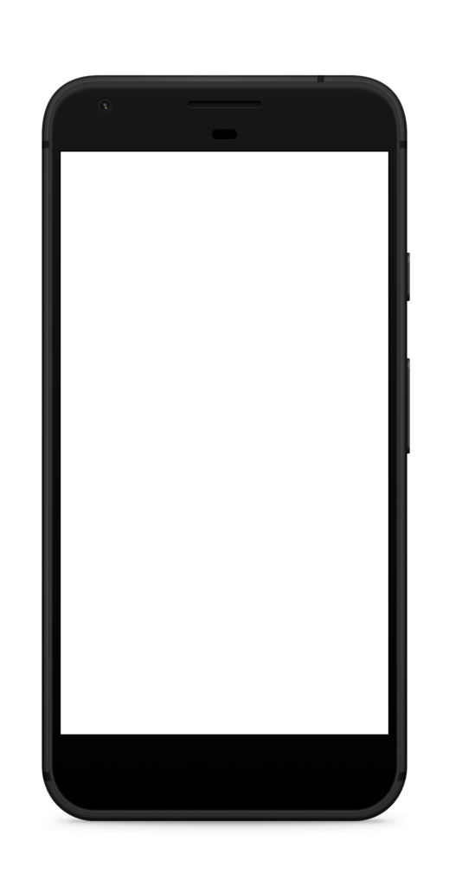
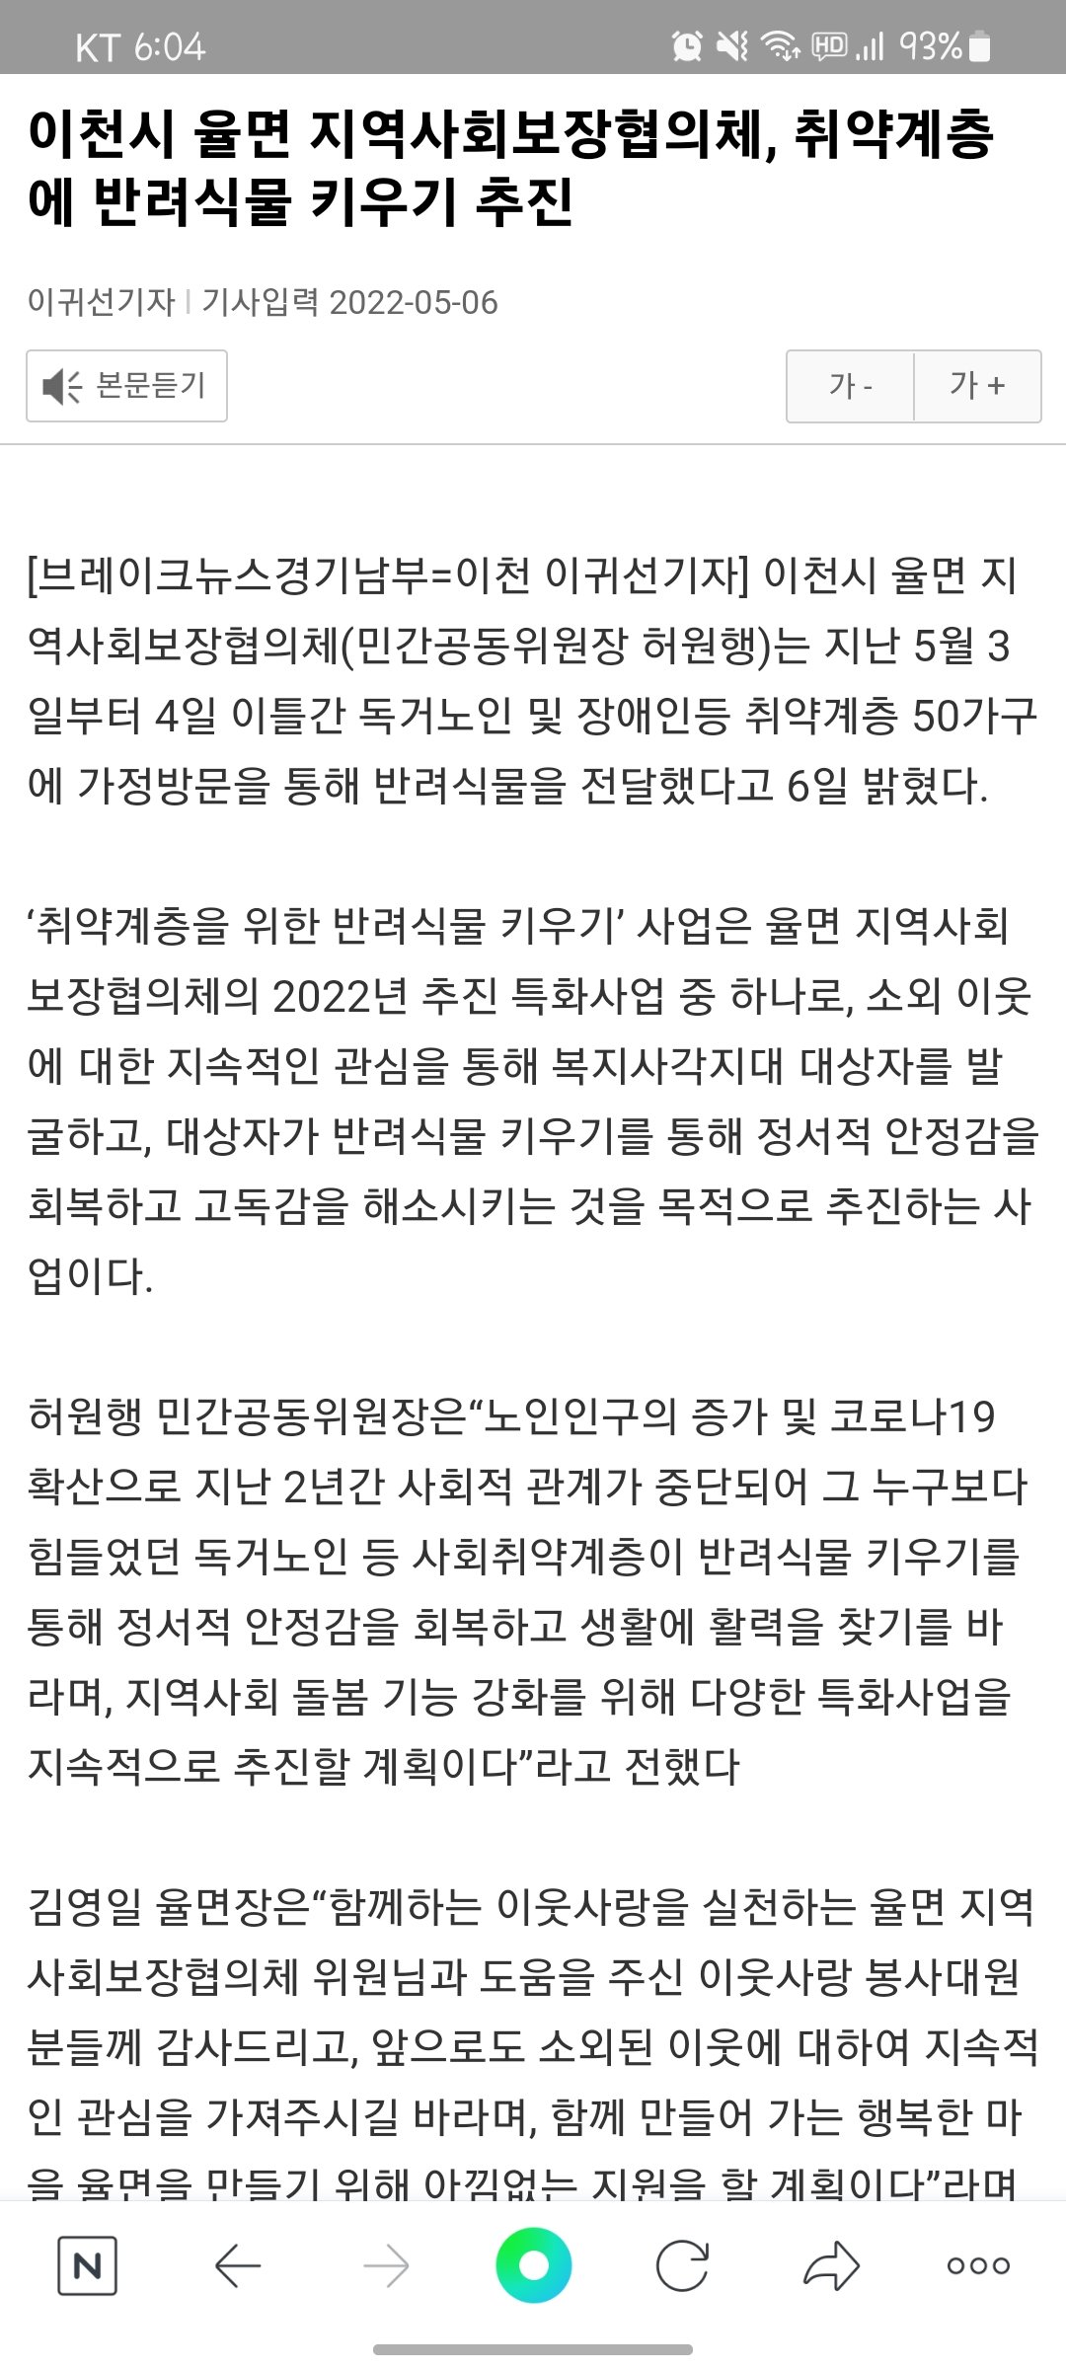
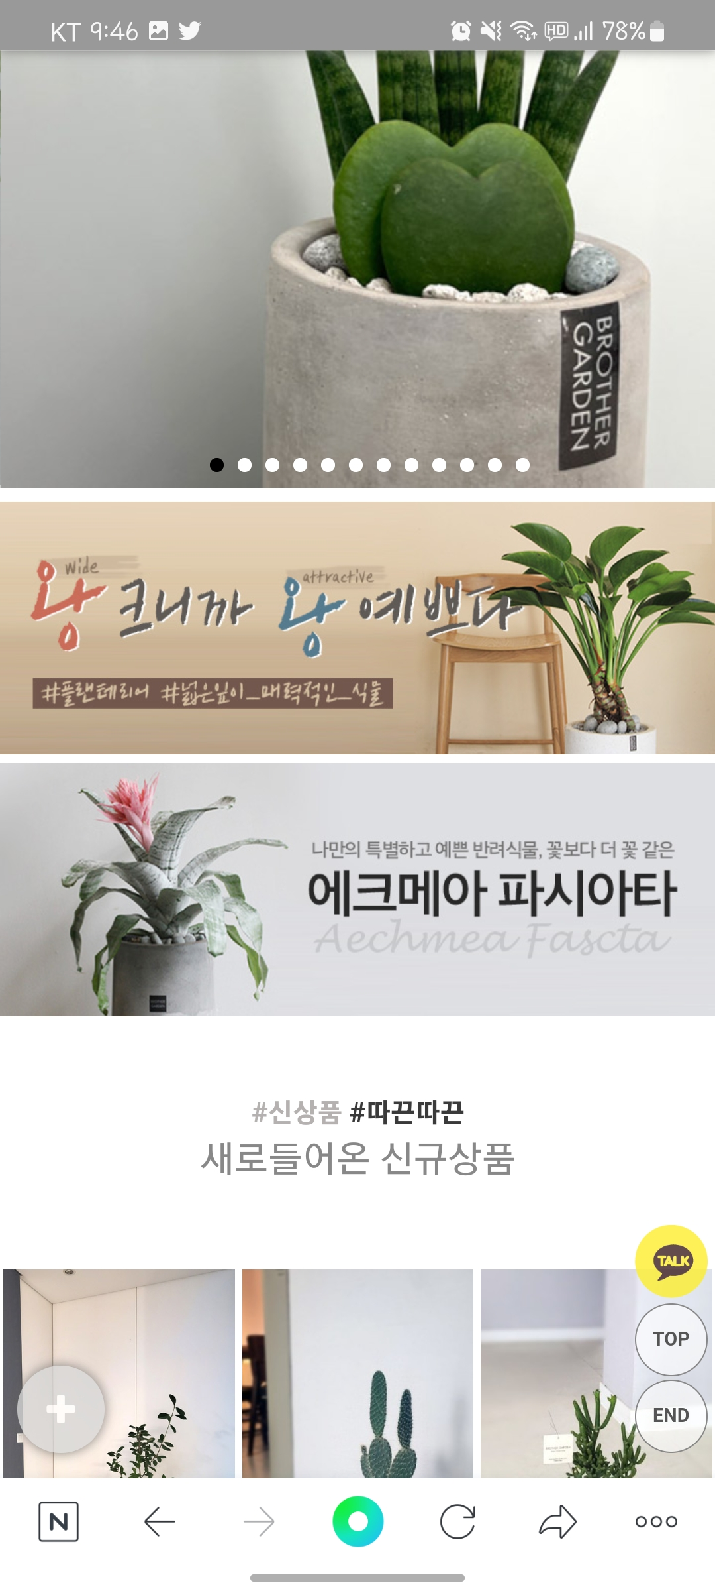
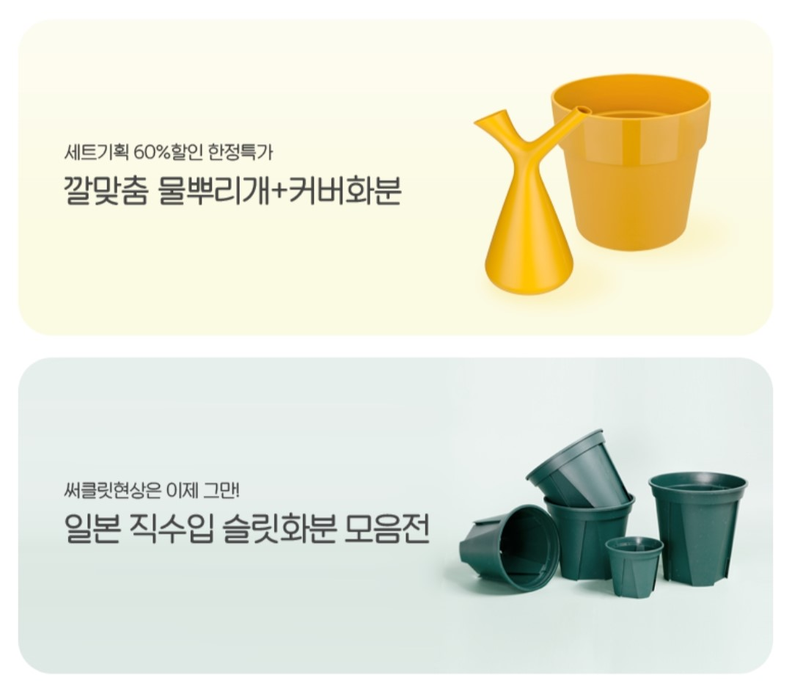
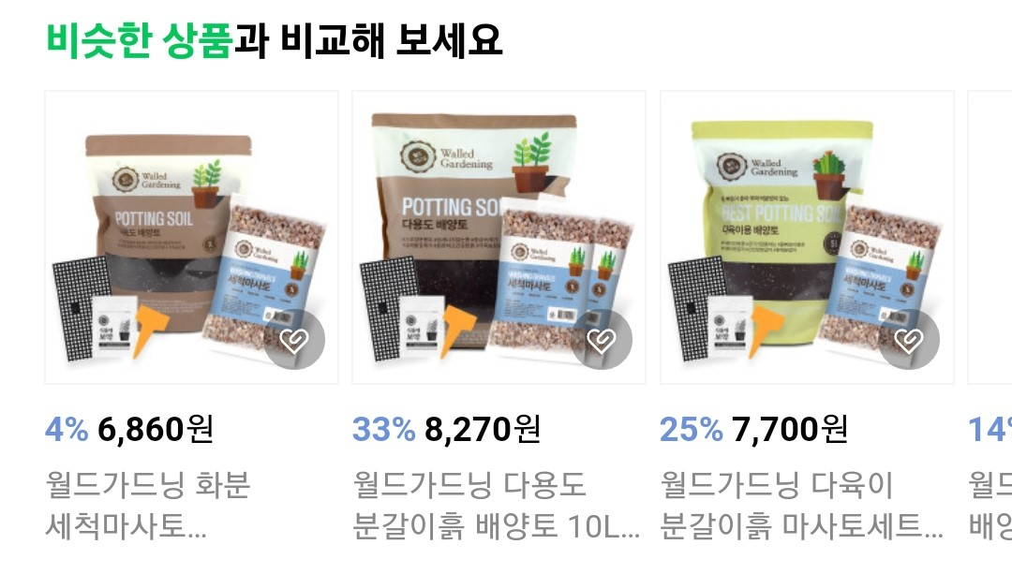
UI/UX 전략 도출
경영 전략 및 경쟁 환경
알기 쉬운 식물의 정보, 생육 환경, 다양한 식물 추천 뿐만이 아니라 나의 반려 식물 사진, 식물 생육 환경 팁을 많은 사람들과 공유/제공 하여 폭넓은 사용자 유입
소외계층을 위한 반려 식물 사업에 대한 후원
식물 구매처/원예도구 사이트/ 흙, 비료 구매 사이트 등의 광고 배너를 통해서 수입창출

Slide 18
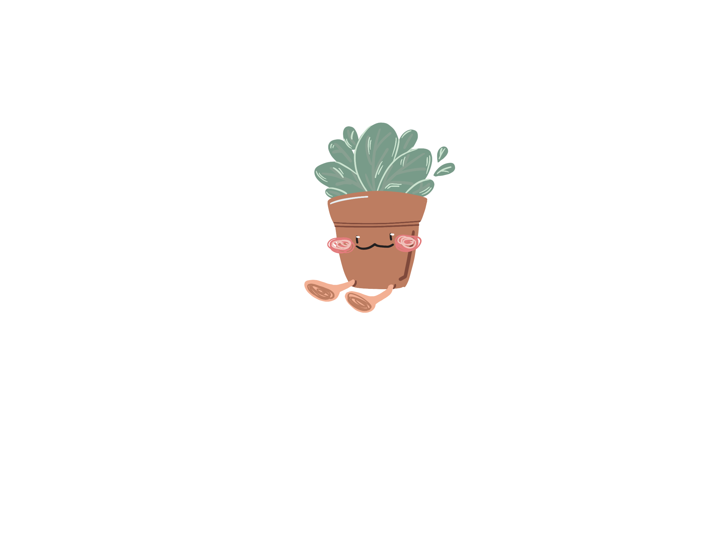
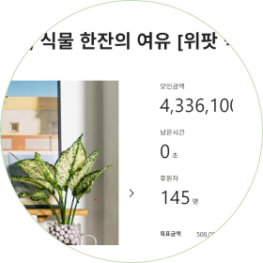
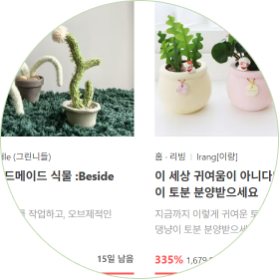
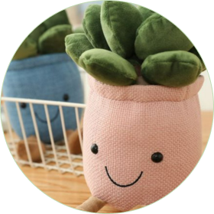
UI/UX 전략 도출
경영 전략 및 경쟁 환경
알기 쉬운 식물의 정보, 생육 환경, 다양한 식물 추천 뿐만이 아니라 나의 반려 식물 사진, 식물 생육 환경 팁을 많은 사람들과 공유/제공 하여 폭넓은 사용자 유입
앱 운영자금을 위한 자체 제작 식물 키트와 굿즈 제작

Slide 19
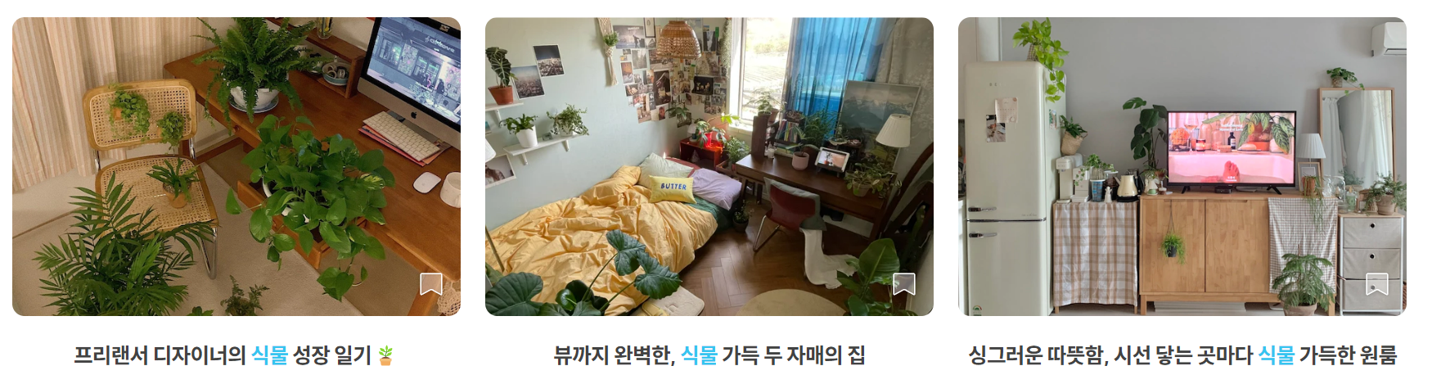
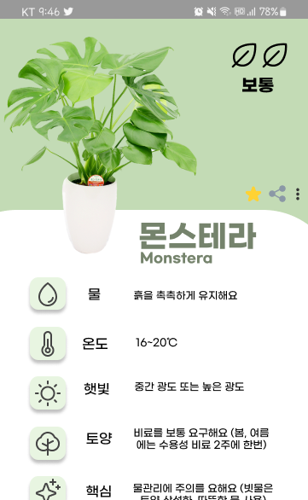
UI/UX 전략 도출
사용자 요구 사항측면의 고려
처음 식물 인테리어를 하는 사람들을 위한 다양한 사람들의 식물
인테리어 스토리 공유
처음 원예 용품을 사용하는 사람들을 위해 사용 방법 및 구매자
리뷰 스토리 공유
기술적 측면의 고려
원하는 식물의 관리 방법 및 관리 난이도 등 다양한
식물에 관한 정보를 한눈에 정리

Slide 20
프로젝트 방향성

Slide 21



프로젝트 방향성
1. 사용자 니즈를 위한 정보 전달 및 정보 추천
사용자가 필요요로 한 정보를 맞춤으로 전달
2. 누구나 쉽게 접할 수 있는 디자인
원하는 정보를 직관적이고 쉽게 도달 할 수 있는 세련되고 구체적인 UI디자인
3. 쉽고 올바른 식물 관리법의 전달
쉽게 접할 수 있는 식물 관리 정보로 인해 반려 식물 인구에 증진

Slide 22
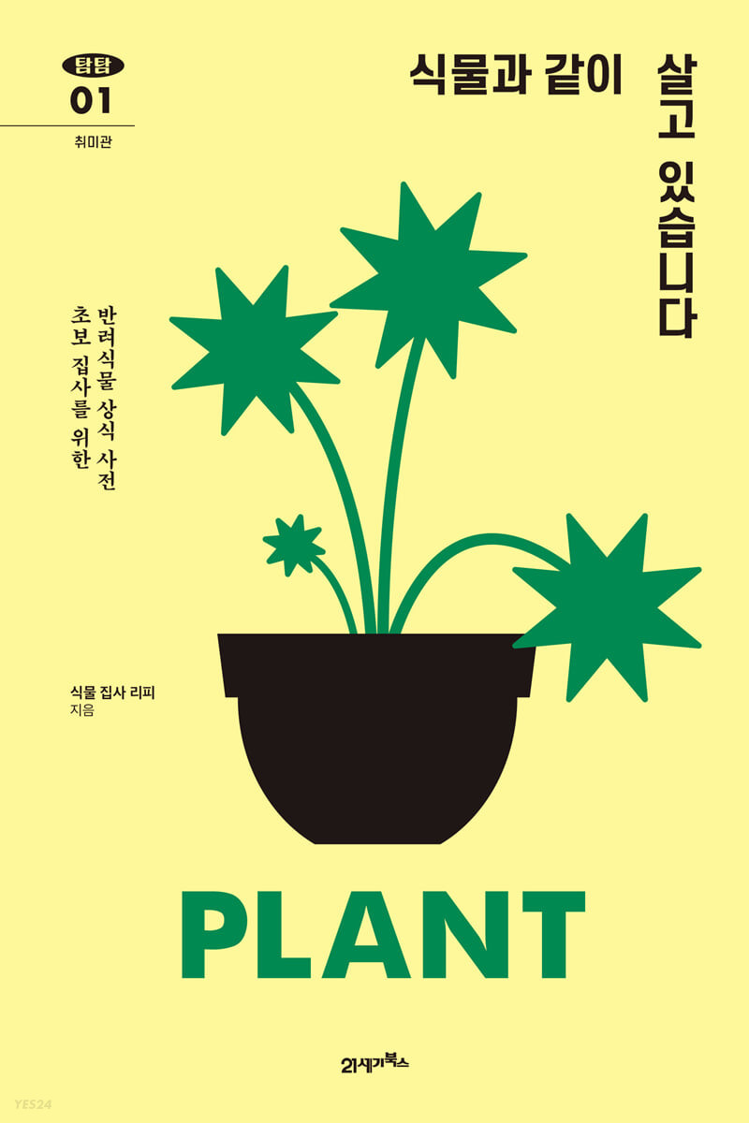
출처
식물관련 검색 건수 및 관련 용품 증가 표
https://brunch.co.kr/@kakaobank/26
https://nongsaro.kr/portal/ps/psv/psvr/psvre/curationDtl.ps?menuId=PS03352&srchCurationNo=1696
사람들이 식물을 기르기 어려운 이유&식물을 기를 때 어려운 점 관련 설문조사 출처 – “식물과 같이 살고 있습니다”(식물 집사 리피/21세기북스)

Slide 23
THANK YOU
FOR LISTENING :-)

